Slide 1
Come utilizzare iNaturalist

Slide 2
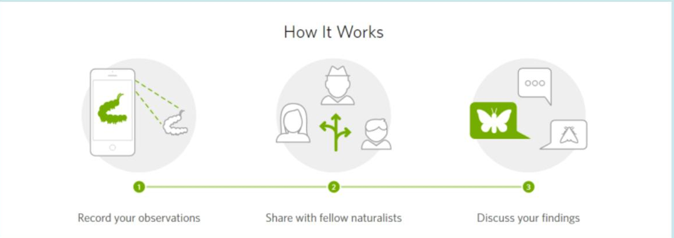
iNaturalist è una piattaforma gratuita, sia Web che App, per registrare le osservazioni di piante e animali in natura, utilizzando fotografie e/o suoni registrati: condividi ciò che vedi in natura e contribuisci a diffondereconoscenza e informazioni sulla biodiversità!

Slide 3
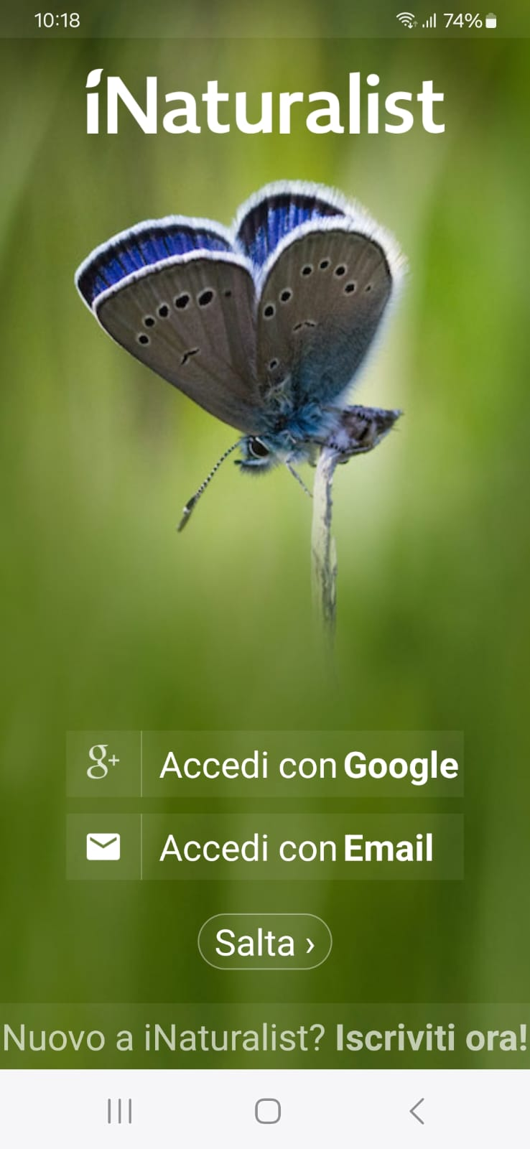
Come utilizzare iNaturalist sul tuo smartphone
Scarica la APP iNaturalist dal tuo store
Crea un tuo account usando la tua mail o con Google
Il tuo nickname sarà il nome con cui figureranno le tue osservazioni e con cui ti potrai interfacciare con il resto della community.

Slide 4
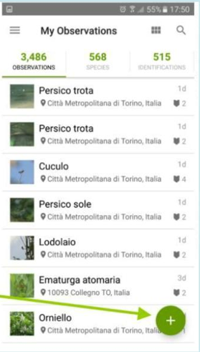
Come utilizzare iNaturalist sul tuo smartphone
3) Attiva la geolocalizzazione sul telefono, attraverso le opzioni di impostazione
4) Tra i Progetti cerca “NNB - Biodiversità in posa” e iscriviti
5) Premi “+” per aggiungere una nuova osservazione

Slide 5
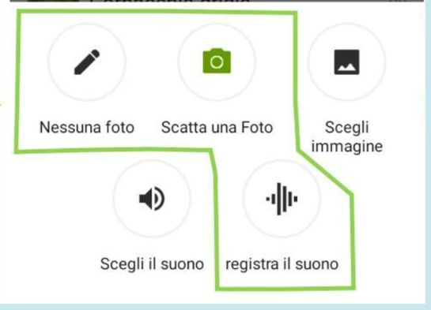
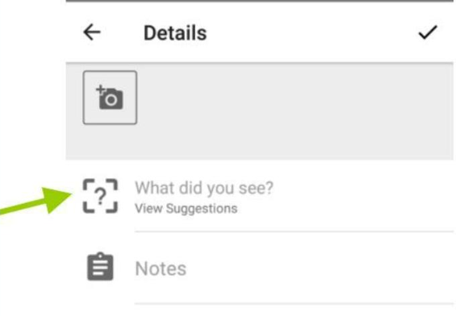
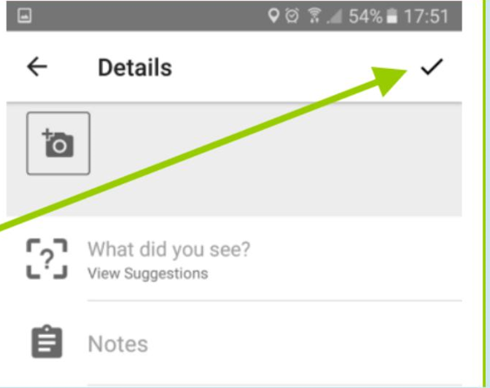
6) Per aggiungere una nuova osservazione disponi di 5 opzioni Le voci «scegli immagine» e «scegli il suono» si utilizzano per inserire un dato fotografato o registrato in precedenza ma non inserito direttamente in campo.
Le voci “scatta foto” e “registra suono” permettono di fotografare o registrare direttamente usando l’App.
Inserendo un dato, si aprirà questa finestra. Il primo campo è per il nome della specie. Se lo conosci, puoi indicarlo direttamente. Altrimenti puoi chiedere aiuto all’IA di iNaturalist. Ti suggerirà un nome per l’animale o la pianta che hai fotografato. Puoi anche lasciare il campo bianco e aspettare un’identificazione.
Quando hai finito, ricordati di attivare il segno di spunta, altrimenti l’osservazione non verrà registrata. Se non c’è campo non preoccuparti, una volta attivata la spunta, l’osservazione verrà caricata automaticamente in un momento successivo.

Slide 6
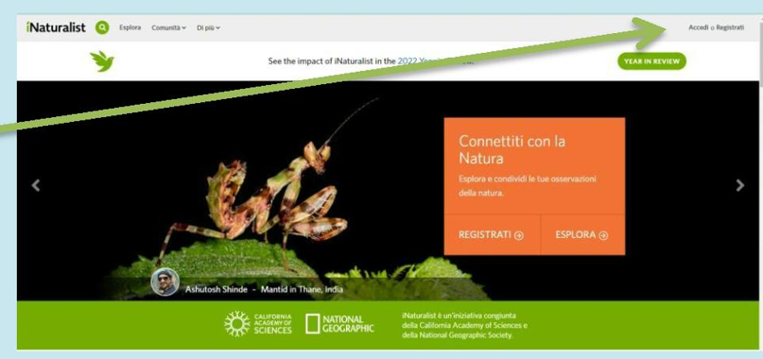
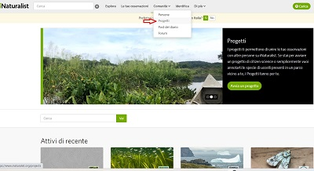
Come utilizzare iNaturalist sul tuo PC
1) Accedi al sito www.inaturalist.org
2) Crea un tuo account usando la tua mail
Il tuo nickname sarà il nome con cui figureranno le tue osservazioni e con cui ti potrai interfacciare con il resto della community.
3) Dopo esserti registrato potrai accedere ad iNaturalist inserendo la tua mail e password o utilizzando il tuo profilo social associato
4) Nel menu orizzontale Comunità seleziona Progetti
5) Cerca il Progetto NNB – Biodiversità in posa

Slide 7
6)Clicca su unisciti per Iscriverti al progetto: NNB - Biodiversità in posa

Slide 8
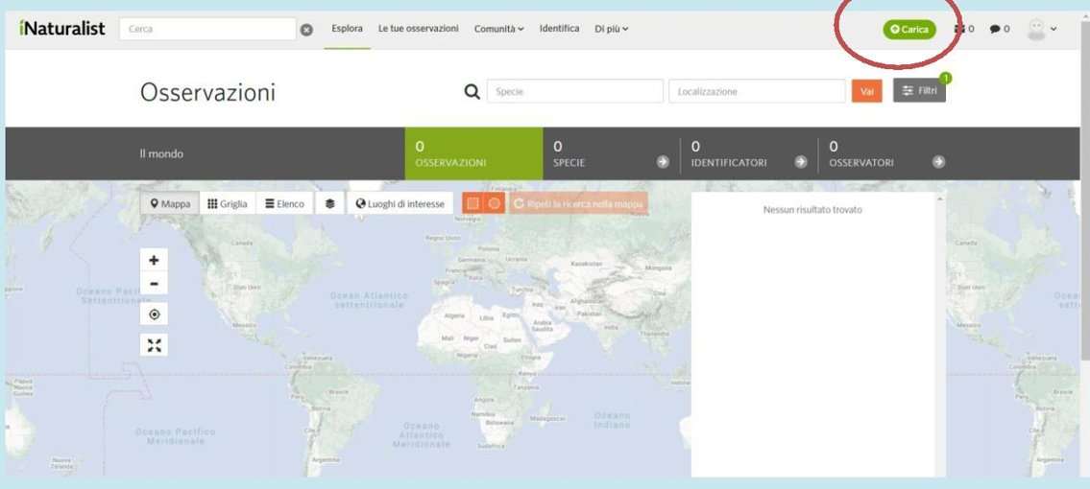
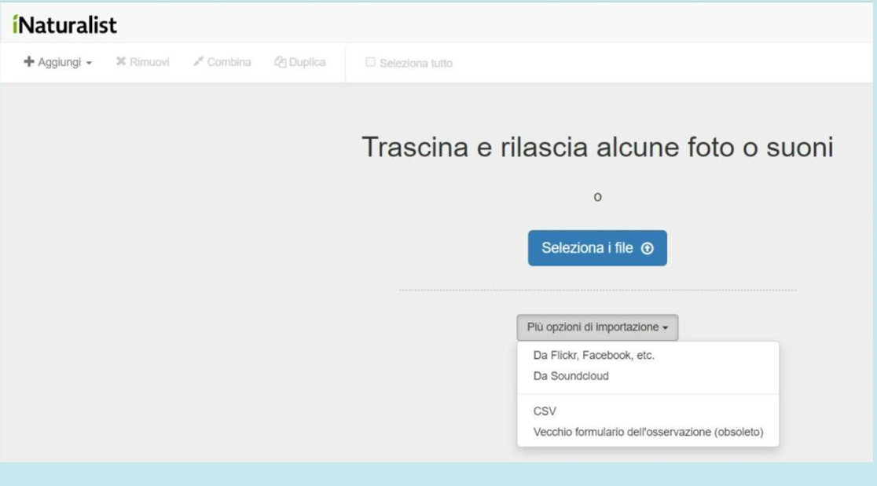
7) Per inserire le tue osservazioni, dalla tua homepage clicca su CARICA
8) Puoi inserire fotografie, suoni, selezionando i file da PC o caricandole da altri social

Slide 9
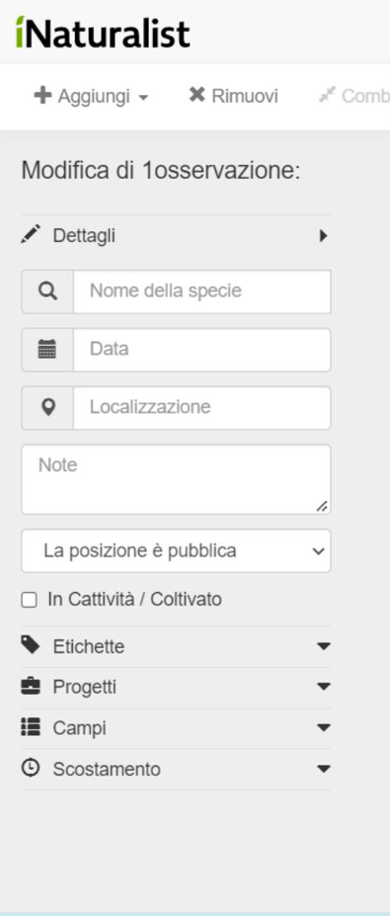
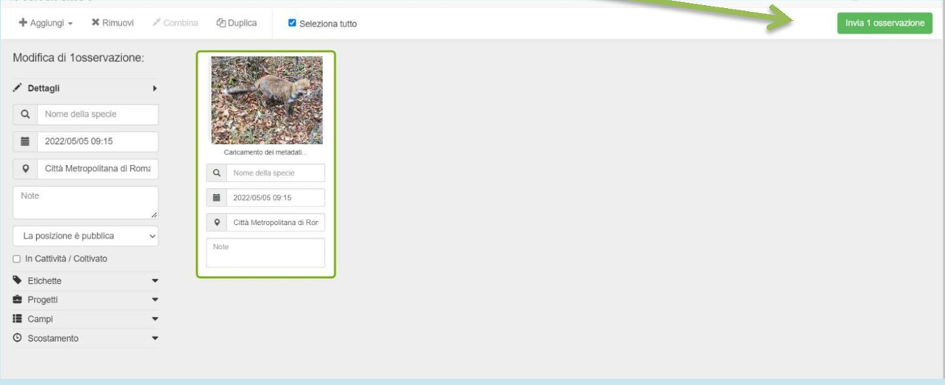
Inserendo un dato, si aprirà questa finestra. Il primo campo è per il nome della specie. Se lo conosci, puoi indicarlo direttamente. Altrimenti puoi chiedere aiuto all’IA di iNaturalist. Ti suggerirà un nome per l’animale o la pianta che hai fotografato.
Puoi anche lasciare il campo bianco e aspettare un’identificazione.
7) Inserisci i dati di geolocalizzazione… altrimenti la segnalazione non potrà essere validata e sarà priva di valore!
8) Quando hai terminato l’inserimento dei dati, clicca in alto a destra su invia, per inviare l’osservazione

